Slide 1

Développement front avancé
MMI 3 – TP#2 S6

Slide 2
Danielo JEAN-LOUIS

Slide 3
Python
Langage haut-niveau
  Syntaxe relativement simple à utiliser
Très polyvalent
  Logiciel, système d'exploitation, sites…
Utilisé en data-science (beaucoup même)
Notes:
Convaincre de l'utilité du bigdata auprès des chefs
Définir un pôle data
Comprendre que les résultats peuvent prendre du temps

Slide 4
Python – Installation d'Anaconda
Version "simplifiée" de Python
Très populaire en science des données
Gère aussi les langages R et Julia
Source(s) :
https://www.anaconda.com/products/individual
Notes:
Convaincre de l'utilité du bigdata auprès des chefs
Définir un pôle data
Comprendre que les résultats peuvent prendre du temps

Slide 5
Installons Anaconda (et Python)
(Il est aussi possible d'utiliser Google Colab)
Source(s) :
https://www.anaconda.com/products/individual

Slide 6
Google colab
Version en ligne et gratuite de Jupyter
  Jupyter est un outil d'Anaconda
Nécessite un compte google
Les notebooks sont sauvegardés dans Google Cloud
Source(s) :
https://colab.research.google.com/

Slide 7
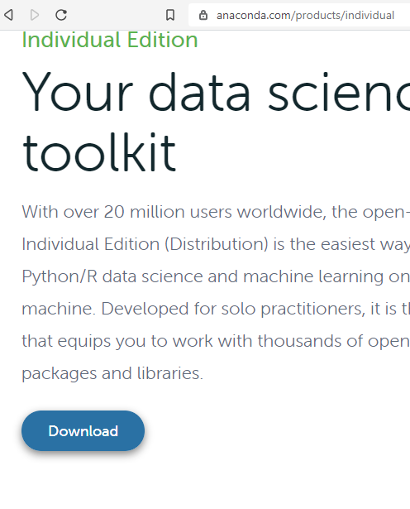
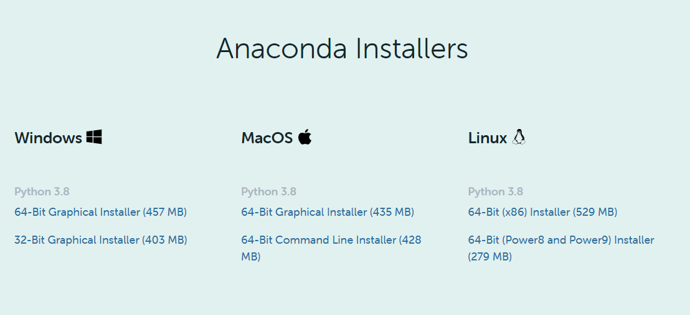
Source(s) :
https://www.anaconda.com/products/individual

Slide 8
Pratiquons ! - Découvrons Jupyter
Pré-requis :
Avoir installé Anaconda Navigator ou utiliser Google Colab
Avoir la ressource introduction.ipynb
https://downgit.github.io/#/home?url=https://github.com/DanYellow/cours/tree/main/big-data-s4/travaux-pratiques/numero-4/ressources
Consignes :
Suivre les consignes contenues dans le notebook

Slide 9
Pratiquons ! - Testons Jupyter
Pré-requis :
Avoir installé Anaconda Navigator ou utiliser Google Colab
Consignes :
Lancer VS Code
File > New File (pas "New Text File")
Choisir "Jupyter Notebook"

Slide 10
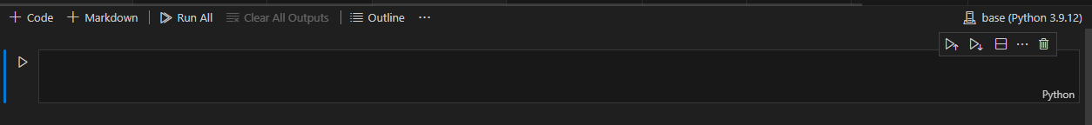
Pratiquons ! - Testons Jupyter
Votre fichier Jupyter devrait ressembler à ceci sur VS Code

Slide 11
Pratiquons ! - Testons Anaconda
Pré-requis :
Avoir installé Anaconda Navigator ou utiliser Google Colab
Avoir la ressource introduction.ipynb
https://downgit.github.io/#/home?url=https://github.com/DanYellow/cours/tree/main/big-data-s4/travaux-pratiques/numero-4/ressources
Consignes :
Suivre les consignes contenues dans le notebook

Slide 12
Questions ?

